Slide 1
Η Ελληνική Επανάσταση
Καλύτερα μιας ώρας ελεύθερη ζωή,
παρά σαράντα χρόνια σκλαβιά και φυλακή.

Slide 2
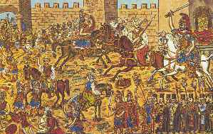

29 Μαΐου 1453
Τρίτη 29 Μαΐου 1453. Αποφράδα μέρα για τον Ελληνισμό. Η Κερκόπορτα θα ανοίξει και τα πλήθη των Τούρκων πολιορκητών θα περάσουν.

Slide 3
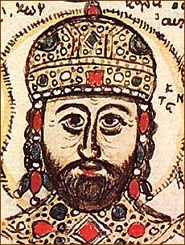
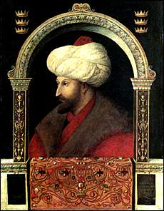
«Εάλω η Πόλη»
Ο Κωνσταντίνος Παλαιολόγος ο τελευταίος Έλληνας αυτοκράτορας σκοτώνεται πολεμώντας μπροστά στα τείχη της Βασιλεύουσας.
Ο Μωάμεθ ο Β’ κατορθώνει να κυριεύσει την Πόλη.
Οι Έλληνες ξεκινούν μια μεγάλη και δύσκολη περίοδο σκλαβιάς που θα κρατήσει τετρακόσια σχεδόν χρόνια.

Slide 4
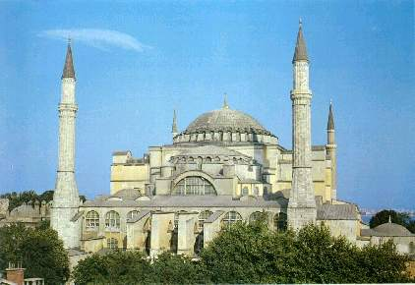
Θρύλοι και παραδόσεις συντηρούν τον πόθο για απελευθέρωση
Της Αγια-Σοφιάς
Σημαίνει ο Θιός, σημαίνει η γης, σημαίνουν τα επουράνια,
σημαίνει κι η Αγιά Σοφιά, το μέγα μοναστήρι,
(….)
"Πάψετε το χερουβικό κι ας χαμηλώσουν τα άγια,
παπάδες πάρτε τα ιερά και σεις κεριά σβηστείτε,
γιατί είναι θέλημα Θεού η Πόλη να τουρκέψει.
(…)
Η Δέσποινα ταράχτηκε και δάκρυσαν οι εικόνες.
"Σώπασε κυρά Δέσποινα, και μη πολυδακρύζεις,
πάλι με χρόνους, με καιρούς, πάλι δικά μας είναι".

Slide 5
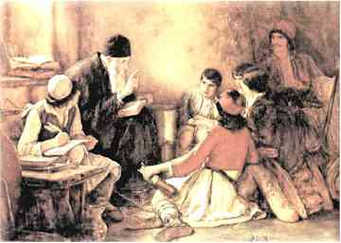
Στο Κρυφό σχολείο οι Έλληνες μαθαίνουν Ελληνική Γλώσσα και Ιστορία και διατηρεί το όραμα της ελευθερίας ζωντανό.
Η ορθόδοξη πίστη τους κρατά ενωμένους και τους δίνει εθνική υπόσταση.

Slide 6
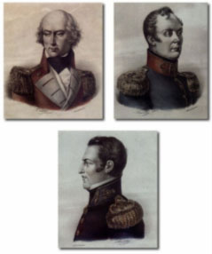
Φιλική Εταιρεία
Πολλές αποτυχημένες προσπάθειες θα γίνουν για απελευθέρωση οι οποίες όντας μεμονωμένες αποτυγχάνουν.
Μέχρι που ιδρύεται το 1814 η Φιλική εταιρεία από τους Αθανάσιο Τσακάλωφ, Νικόλαο Σκουφά και Εμμανουήλ Ξάνθο.

Slide 7
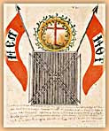
Κάρτα μέλους της Φιλικής Εταιρείας
Διακρίνονται τα γράμματα ΗΕΑ και ΗΘΣ, που σημαίνουν ελευθερία ή θάνατος, καθώς και ο ιερός δεσμός με τις δεκαέξι στήλες, που είναι το σύμβολο ενότητας της Εταιρείας. Στο κάτω μέρος είναι το κείμενο με το μυστικό αλφάβητο της Φιλικής Εταιρείας.

Slide 8
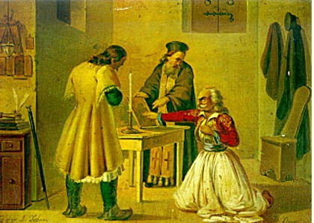
Οι Έλληνες με το ένα χέρι στην καρδιά και το άλλο στο Ευαγγέλιο δίνουν τον όρκο της Φιλικής Εταιρείας και προετοιμάζονται για την επανάσταση. Στην εικόνα ο Θεόδωρος Κολοκοτρώνης μυείται μέλος της Οργάνωσης

Slide 9
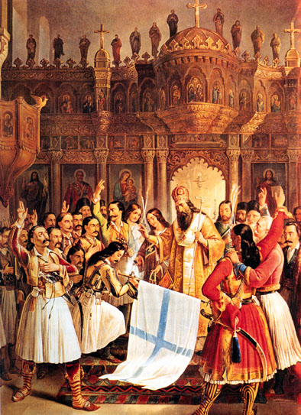
Όρκος των Φιλικών και ευλογία της σημαίας
Οι Έλληνες μαζικά θα δώσουν τον όρκο τους και θα προετοιμαστούν για τον αγώνα.

Slide 10
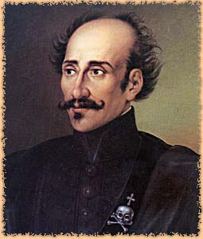
Αλέξανδρος Υψηλάντης
Ο Αλέξανδρος Υψηλάντης γίνεται αρχηγός της Φιλικής εταιρείας και με τον Ιερό Λόχο που συστήνει κατευθύνεται προς την Ελλάδα.

Slide 11
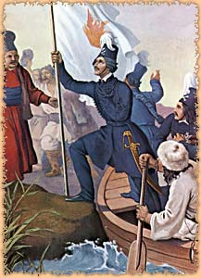
Τον Φλεβάρη του 1821 περνά τον Προύθο ποταμό και πλησιάζει τις περιοχές όπου κατοικούν Ελληνικοί πληθυσμοί.

Slide 12
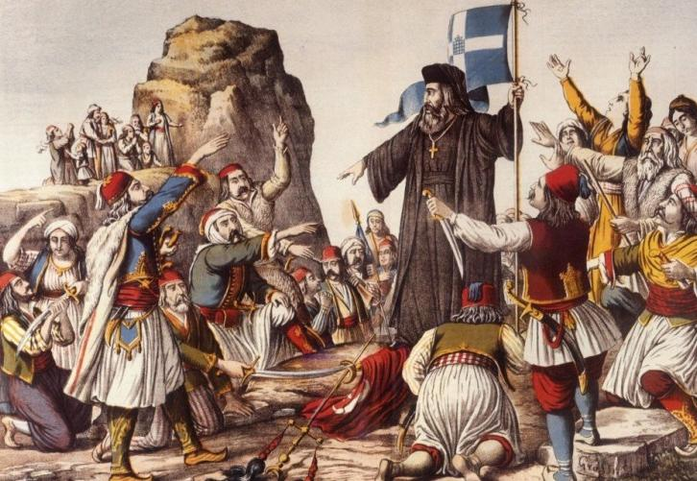
25 Μαρτίου 1821
Στην κυρίως Ελλάδα ο Παλαιών Πατρών Γερμανός κηρύσσει την έναρξη της επανάστασης στις 25 του Μάρτη ανήμερα του Ευαγγελισμού της Θεοτόκου. Οι Έλληνες ήθελαν έτσι να επικαλεστούν την βοήθεια της Παναγίας για τον αγώνα τους.

Slide 13
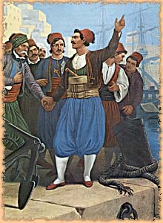
Η Επανάσταση στην Ύδρα
Σύντομα η επανάσταση εξαπλώνεται και στα νησιά του Αιγαίου.

Slide 14
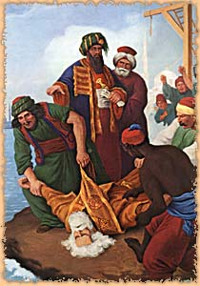
Ο απαγχονισμός του Πατριάρχη Γρηγορίου του Ε΄
Οι Τούρκοι προβαίνουν σε αντίποινα ενάντια στον άμαχο πληθυσμό. Κληρικοί και προεστοί σε όλα μέρη της Ελλάδας καταδιώκονται.
Ανάμεσά τους ο Πατριάρχης Γρηγόριος ο Ε΄ και ο αρχιεπίσκοπος Κύπρου Κυπριανός.

Slide 15
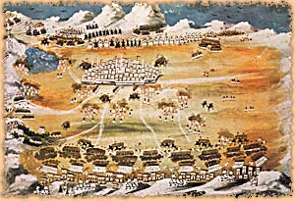
Η πολιορκία και απελευθέρωση της Τρίπολης
Στα πεδία των μαχών οι Έλληνες κατορθώνουν επιτυχίες. Σύντομα διώχνουν τους Τούρκους από την Πελοπόννησο και κυριεύουν όλες τις μεγάλες πόλεις.

Slide 16
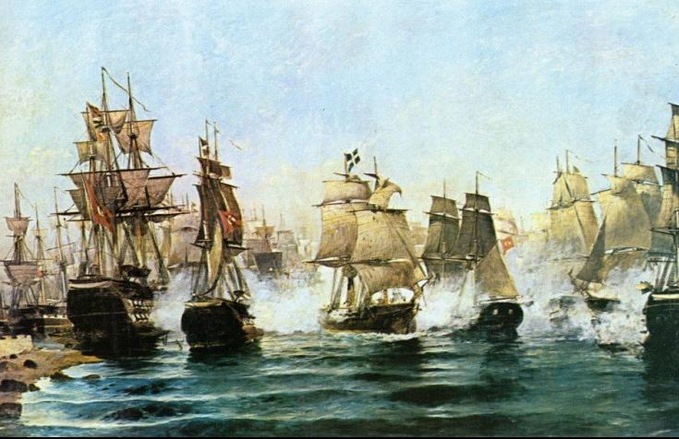
Και στη θάλασσα όμως οι Έλληνες μετατρέπουν τα εμπορικά τους καράβια σε πολεμικά. Επειδή ήταν έμπειροι ναυτικοί σύντομα διώχνουν τους Τούρκους από τις Ελληνικές θάλασσες.

Slide 17
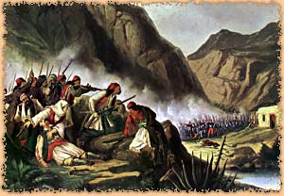
Οι Στρατιωτικές ενισχύσεις των Οθωμανών που καταφθάνουν στην Πελοπόννησο αποκρούονται και παθαίνουν καταστροφή από λίγους άνδρες κάτω από τις διαταγές του Θεόδωρου Κολοκοτρώνη στα Δερβενάκια.

Slide 18
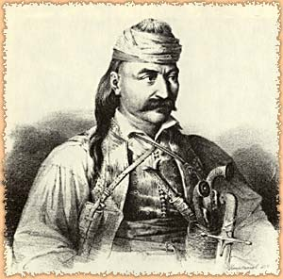
Θεόδωρος Κολοκοτρώνης
Ο Θεόδωρος Κολοκοτρώνης ονομάζεται αρχιστράτηγος για την επιτυχία του αυτή και αναλαμβάνει την αρχηγία του ελληνικού στρατού.

Slide 19
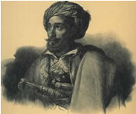
Στρατηγός Μακρυγιάννης
Μια άλλη αγνή μορφή του αγώνα ήταν ο Γιάννης Μακρυγιάννης στρατηγός της Ρούμελης (Στερεά Ελλάδα)

Slide 20
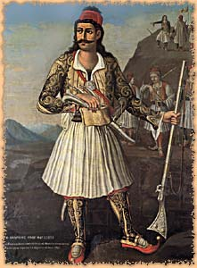
Οδυσσέας Ανδρούτσος
Ο ήρωας Οδυσσέας Ανδρούτσος έμεινε κι αυτός σαν άλλος Λεωνίδας και έδωσε άνιση μάχη στο Χάνι της Γραβιάς.

Slide 21
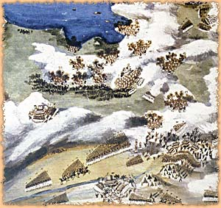
Η μάχη στο Χάνι της Γραβιάς
Λιγοστοί Έλληνες πολέμησαν στον ένδοξο τούτο τόπο για να καθυστερήσουν τις στρατιές των Τούρκων που κατευθύνονταν προς την Πελοπόννησο.

Slide 22
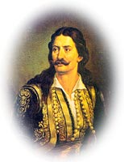
Αθανάσιος Διάκος
«Για δες καιρό που διάλεξε ο χάρος να με πάρει , τώρα που ανθίζουν τα κλαδιά και βγάζει η γης χορτάρι.»
Τούτο ήταν το μοναδικό παράπονο του ήρωα που πολέμησε μέχρι που του κόπηκε το σπαθί στην Αλαμάνα για να συλληφθεί αιχμάλωτος.

Slide 23
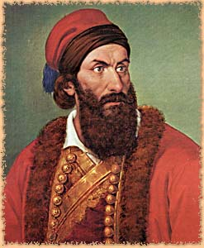
Παπαφλέσσας
Ακόμη και ο εχθρός του αναγνώρισε την λεβεντιά του και έβαλε και του έστησαν το νεκρό του σώμα μπροστά του να φιλήσει το ανδρείο τούτο παλικάρι. Θυσιάστηκε στο Μανιάκι προσπαθώντας να καθυστερήσει τον στρατού του Ιμπραήμ που θα διέλυε την επανάσταση.

Slide 24
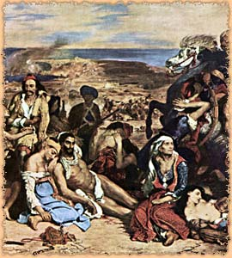
Η καταστροφή της Χίου
Οι Τούρκοι για να λυγίσουν τους επαναστάτες τα έβαλαν με τους άμαχους. Ο Τουρκικός στόλος μπαίνει στο λιμάνι της Χίου και καταστρέφει την πόλη ολοκληρωτικά.

Slide 25
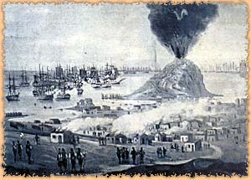
Καταστροφή των Ψαρών
Την ίδια τύχη θα έχουν και τα Ψαρά λίγο καιρό αργότερα.
«Στων Ψαρών την ολόμαυρη ράχη περπατώντας η δόξα μονάχη ……..»

Slide 26
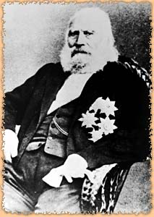
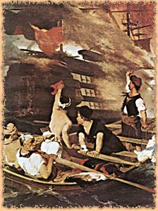
Κωνσταντίνος Κανάρης
Εκδίκηση θα πάρει όμως για τους Έλληνες ο Κωνσταντίνος Κανάρης που με πυρπολικό θα καταστρέψει την τουρκική ναυαρχίδα και άλλα τρία καράβια.

Slide 27
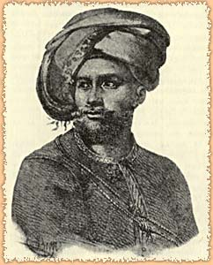
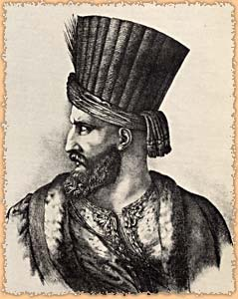
Ο Ιμπραήμ Πασάς και ο Κιουταχής θα καταφτάσουν με πολυάριθμο στρατό και στόλο για να καταστείλουν την Επανάσταση.
Η αρχική ομοψυχία των Ελλήνων χάνεται και ο εμφύλιος σπαραγμός θα δώσει την ευκαιρία στους Τούρκο-Αιγυπτίους να καταπνίξουν την επανάσταση σχεδόν στο αίμα.

Slide 28
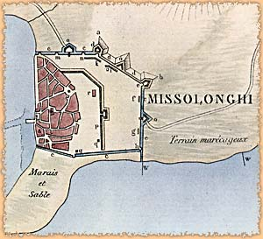
Η πολιορκία του Μεσολογγίου
Η πόλη του Μεσολογγίου είναι το μοναδικό προπύργιο των επαναστατών στην Δυτική Στερεά. Οι Τούρκοι το πολιορκούν από ξηρά και θάλασσα μανιασμένα, μέχρι που στους υπερασπιστές σώνονται τα τρόφιμα.

Slide 29
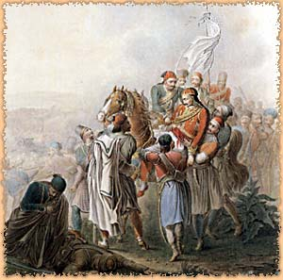
Ο θάνατος του Μάρκου Μπότσαρη
Εδώ θα βρει το θάνατο το άξιο τέκνο της Πατρίδας ο Μάρκος Μπότσαρης καθώς και ο γνωστός Φιλέλληνας Λόρδος Βύρωνας.

Slide 30
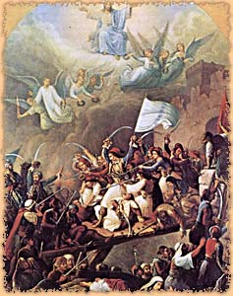
Η Έξοδος
Οι πολιορκημένοι αποφασίζουν έξοδο από την πόλη μέσα από τις γραμμές των Τούρκων.
«Δρόμο να ανοίγουν τα σπαθιά και ελεύθεροι να μείνουν.»

Slide 31
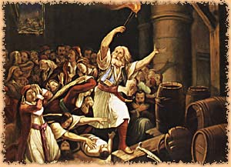
Οι ανήμποροι, οι γέροι και οι τραυματίες κλείνονται στην μπαρουταποθήκη και τινάζονται μαζί με τους Τούρκους στον αέρα για να μην πιαστούν αιχμάλωτοι.

Slide 32
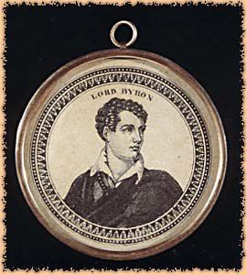
Ο Λόρδος Βύρωνας
Ενώ η επανάσταση κινδυνεύει από τον Ιμπραήμ και τον Κιουταχή, οι θηριωδίες των Τούρκων στο Μεσολόγγι, τη Χίο και τα Ψαρά και οι Φιλέλληνες, στρέφουν την Ευρωπαϊκή κοινή γνώμη με το μέρος των Ελλήνων.

Slide 33
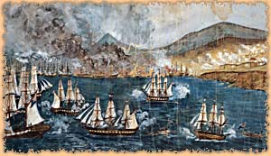
Η ναυμαχία του Ναβαρίνου
Τα μεταβαλλόμενα συμφέροντα των μεγάλων δυνάμεων της εποχής Αγγλίας, Γαλλίας και Ρωσίας ευνοούν τους Έλληνες. Έτσι οι Ευρωπαίοι με ενωμένους τους στόλους τους καταστρέφουν εντελώς τον Τούρκο-Αιγυπτιακό στόλο στο Ναβαρίνο.

Slide 34
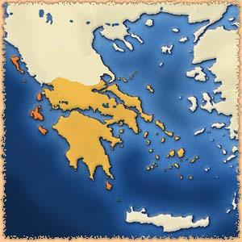
Το πρώτο Ελληνικό κράτος
Έτσι δημιουργείται το πρώτο Ελληνικό κράτος που έχει στην επικράτεια του μόλις την Πελοπόννησο την Στερεά Ελλάδα και τα νησιά των Κυκλάδων.

Slide 35
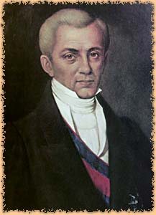
Ο Ιωάννης Καποδίστριας
Στο ελληνικό κράτος αυτό αναλαμβάνει πρώτος πρωθυπουργός ο Ιωάννης Καποδίστριας που θέτει τα θεμέλια του σύγχρονου ελληνικού κράτους.

Slide 36
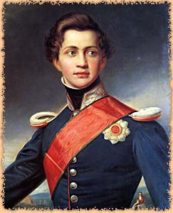
Ο Όθωνας
Λίγο αργότερα οι μεγάλες δυνάμεις «διορίζουν» στην Ελλάδα βασιλιά. Πρώτος βασιλιάς ο Όθωνας.

